Slide 1
财务查询系统
操作指南

Slide 2
目 录
登 陆
1
功能介绍
2
个人项目查询
3
个人收入查询
4

Slide 3
登 陆

Slide 4
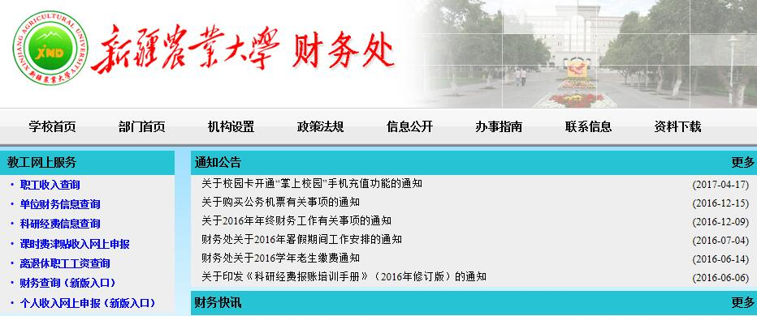
进入“财务处主页”后，选择“网上查询”按钮

Slide 5
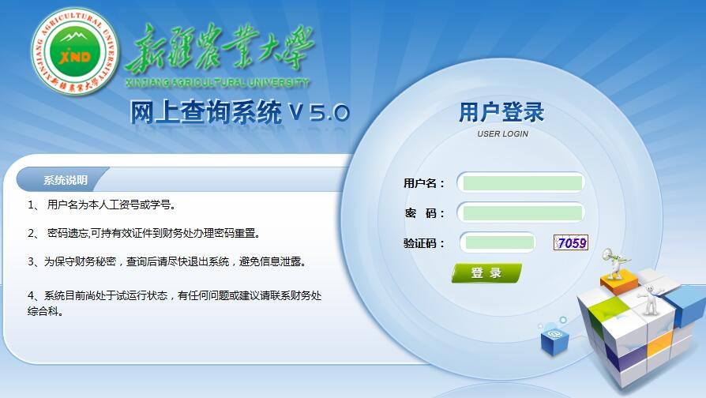
进入“网上查询系统”后，输入职工号、初始密码6个0，进入系统。请及时更改个人查询密码，防止个人信息泄露。

Slide 6
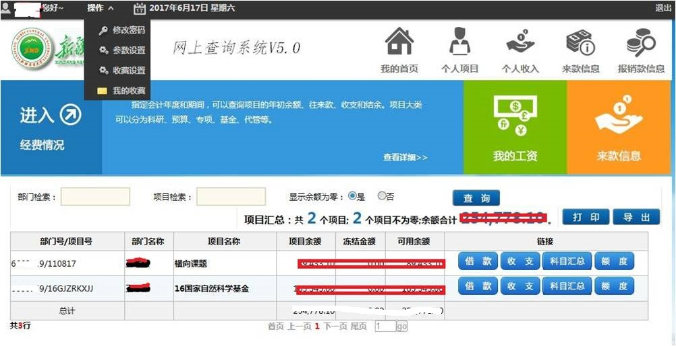
点击此处修改密码
注：用户登录此界面查询涵盖个人工资、各类收入、所得税、借款、个人科研项目经费收支余等，被授权的单位财务联络员还可在此界面查询单位经费收支明细等。

Slide 7
功能介绍

Slide 8
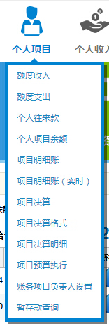
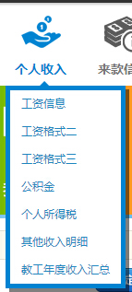
个人项目用于查询个人负责的科研项目、部门项目明细账、余额、往来款项。
个人收入用于查询职工个人每月薪酬发放情况。
来款信息用于查询指定时间内，新疆农业大学来款信息，并根据来款信息来认领单位或个人的来款。

Slide 9
个人项目查询 ——项目余额

Slide 10
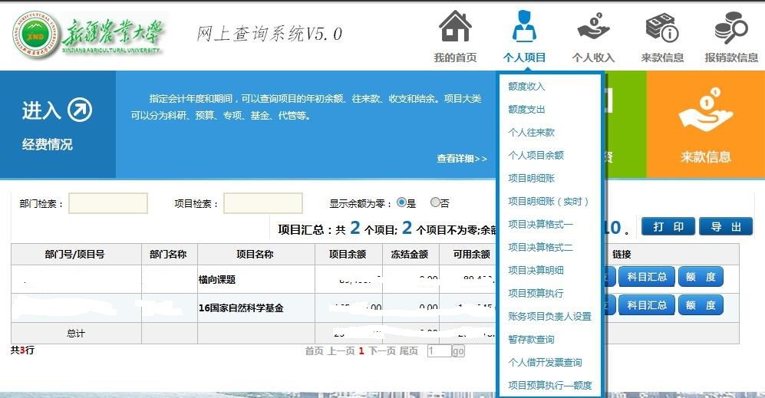
选择“个人项目余额”

Slide 11
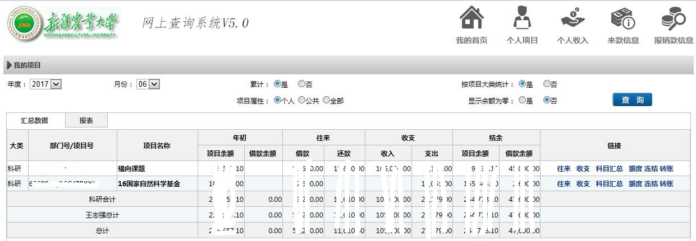
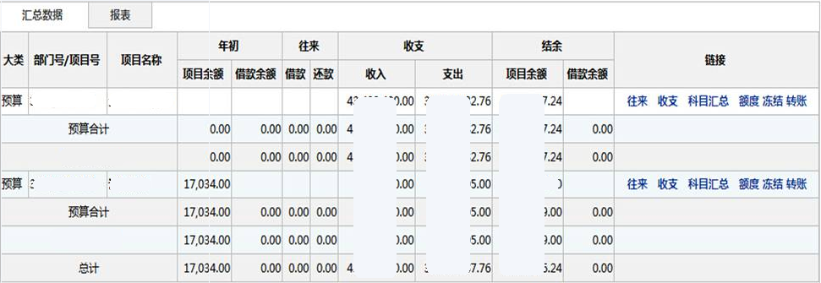
选择查询时间
选择查询
显示查询项目余额信息
3“是”：显示选择年度的年初数。
“否”：显示选择月份的期初数
此处可进行明细查询

Slide 12
个人项目查询 ——项目明细

Slide 13
选择“项目明细账”

Slide 14
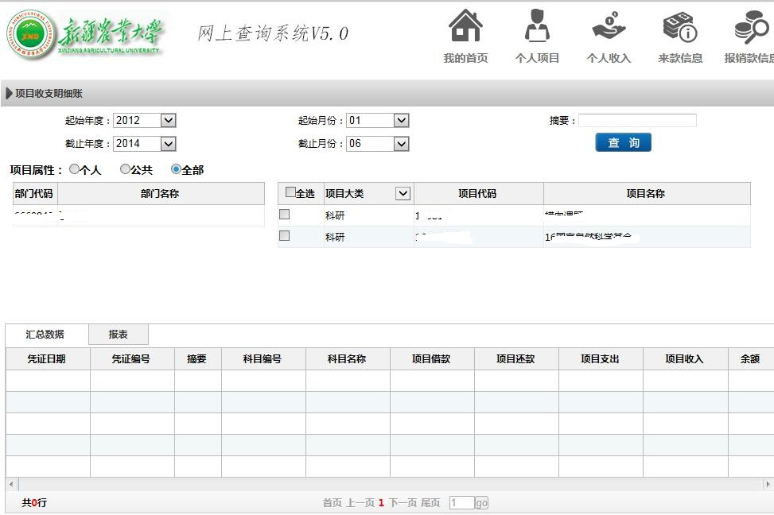
选择需要查询项目的起止日期

Slide 15
选择需要查询的部门

Slide 16
选择需要查询的项目

Slide 17
确定查询

Slide 18
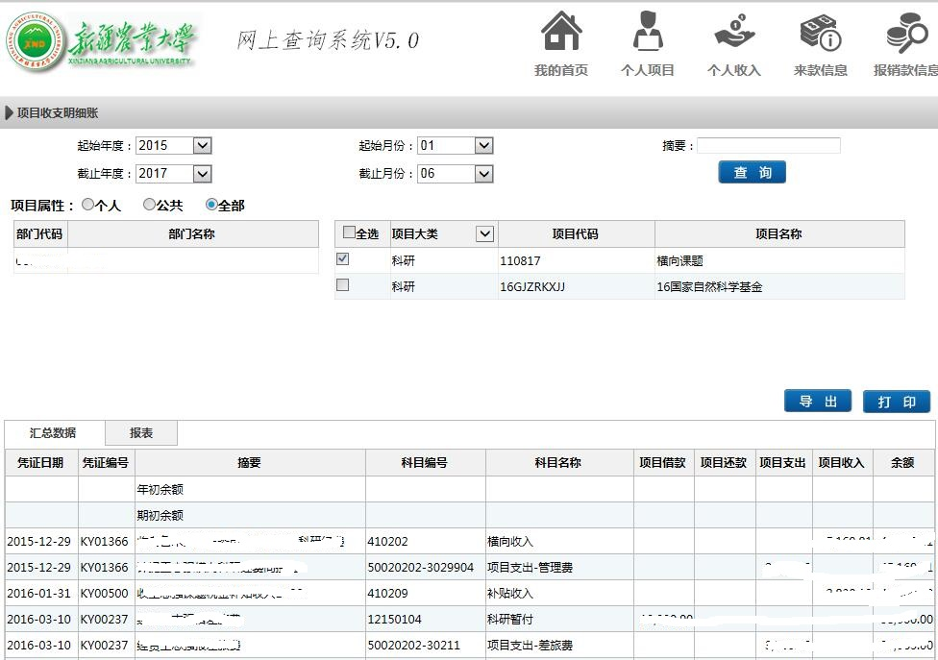
查询系统提供“导出”、“打印”的功能，导出的数据为excel格式。
两种显示方式分别为：
“汇总数据”、“报表”
可在此切换查看。

Slide 19
个人项目查询 ——项目明细（实时）

Slide 20
查询方法与项目明细账一致，所显示的信息为项目的实时财务信息。

Slide 21
个人收入查询

Slide 22
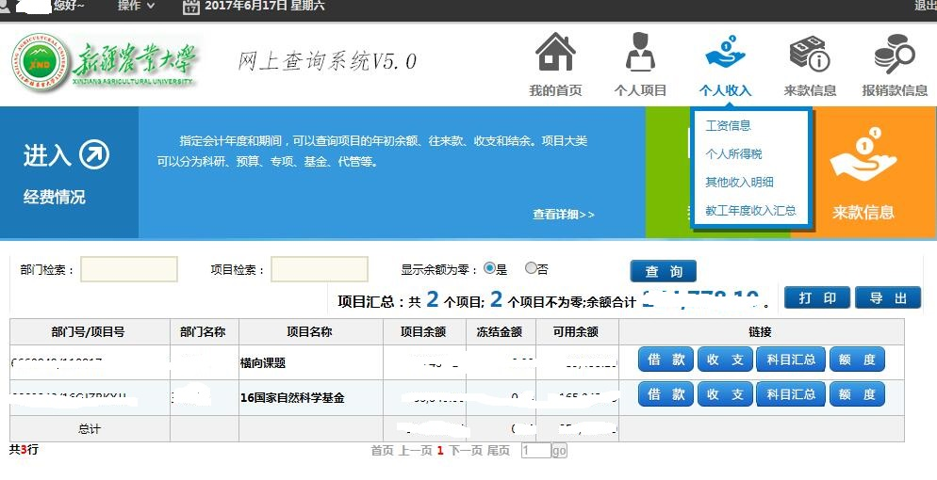
可以查询职工“工资信息”、“个税信息”、“其他收入明细”、“教工年度收入汇总”

Slide 23
选择“工资信息”按钮

Slide 24
可查询教师课时费、岗位津贴、其他收入等。

Slide 25
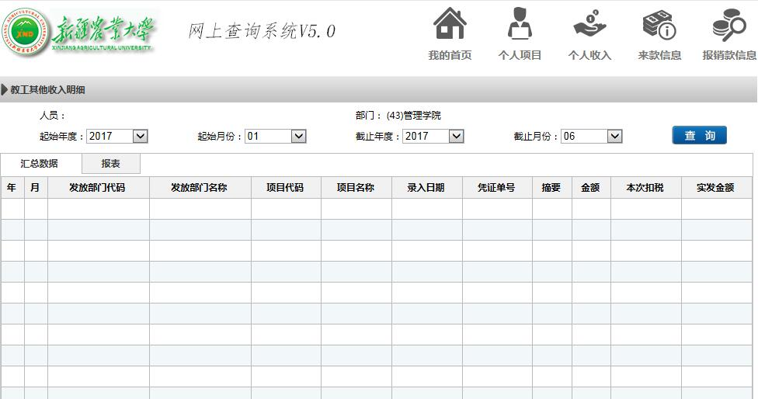
此页面可根据起止年度、月份查询个人除工资以外的其他各项收入，主要是教师课时费、岗帖、其他收入等。

Slide 26
“教工年度收入汇总”的查询方式与“工资信息”的查询方式相同。

Slide 27
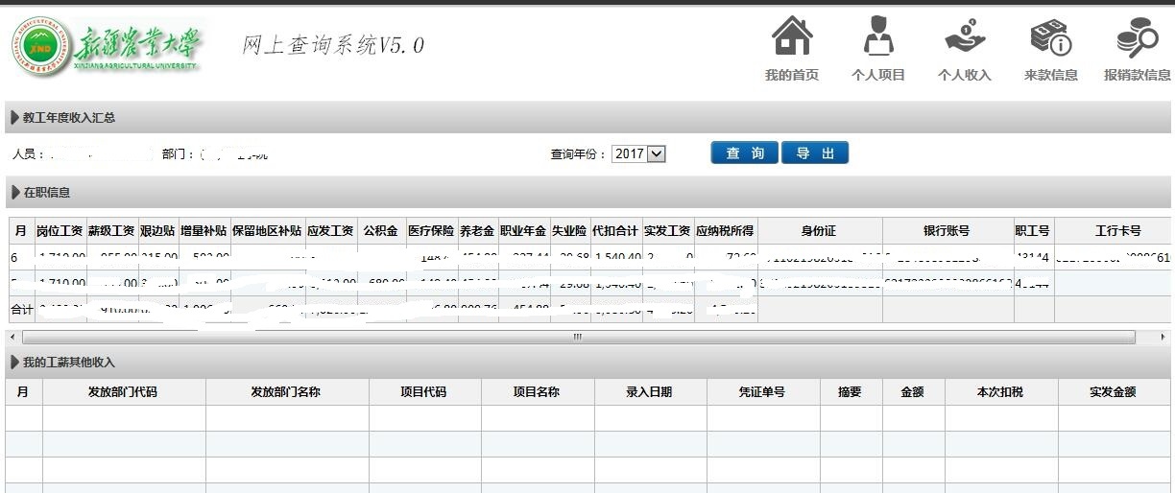
汇总个人年度工资收入及课时费、岗帖等其他收入

Slide 28
注：校属各单位部门项目经费查询功能、方式同个人科研项目经费查询。

Slide 29
谢谢观看！
如有其它操作疑问 请联系财务处
联系电话：8763157

